Slide 1

Хімічні
формули
Хімічна формула ― це зображення складу молекули речовини за допомогою знаків хімічних елементів і чисел

Slide 2
Якщо атоми умовно уявити у вигляді маленьких кульок, то молекули матимуть вигляд набору різних кульок певної форми та розмірів.
Наприклад: молекула кисню складається з двох атомів Оксигену
О
О
О₂
За допомогою хімічних знаків записують
Наприклад: молекула води складається з двох атомів Гідрогену та одного атома Оксигену
О
Н
Н
За допомогою хімічних знаків записують
Н₂О

Slide 3
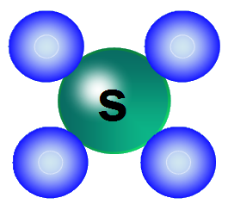
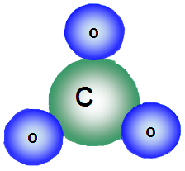
Призначення хімічних формул ―давати інформацію про склад молекул будь-якої речовини
Н
Модель
молекули
загальна
формула
H₂SO₄
Н
H, S, O ― хімічні знаки (символи) хімічних елементів
2, 4 ― числа називаються індексами.
Вони показують кількість атомів
Наприклад молекула крейди складається з одного атома Кальцію, одного атома Карбону та трьох атомів Оксигену
Са
СаСO₃
За допомогою хімічних знаків записують

Slide 4

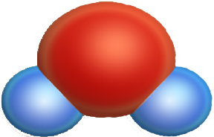
1
Якіский скрад
Стмвол Гідрогену
Н₂О
Стмвол Оксигену
Н₂О
відсутність індексу
означає 1 атом
Оксигену
індекс позначає
2 атоми Гідрогену
2
кількісний склад

Slide 5
Формула показує склад однієї молекули речовини
З яких хімічних елементів складається молекула (якісний склад);
Кількість атомів кожного елемента в молекулі (кількісний склад);

Slide 6
Приклад 1 хімічна формула речовини «сульфатна кислота» зображується як
Н
Модель
молекули
загальна
формула
H₂SO₄
Н
якісний склад: молекула складається з трьох хімічних елементів ― Гідрогену (знак H), Сульфуру (знак S)
і Оксигену (знак О).
Визначіть якісний склад молекулаи
кількісний склад: молекула містить два атоми хімічного елемента Гідроген, один атом хімічного елемента Сульфур і чотири атоми хімічного елемента Оксиген.
Визначіть кількісний склад молекулаи

Slide 7
Приклад 2 хімічна формула речовини «озон» зображується як
О₃
якісний склад: молекула складається з одного
хімічного елементіа ― Оксигену (знак О).
кількісний склад: молекула містить три атоми хімічного елемента Оксигену.
Приклад 3 хімічна формула речовини «неон» зображується як
Ne
якісний склад: молекула складається з одного
хімічного елементіа ― Неону .
Індек 1 не пишеться.

Slide 8
Вправи в застосуванні знань
Приклад Визначіть якісний та кількісний склад речовини за її хімічною формулою
Fе₂O₃
два атоми феруму, три атоми оксигену
два атоми фосфору, пять атомів оксигену
P₂O₅
один атом калію, один атом хлору,
три атоми оксигену
KClO₃

Slide 9
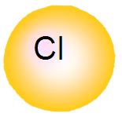
Приклад Визначіть якісний та кількісний склад речовини за її хімічною формулою
Al
загальна
формула
Модель
молекули
АlCl₃
у молекулі речовини міститься: один атом Алюмінію, три атоми Хлору;
К
К₂СO₃
К
у молекулі речовини міститься: два атоми Калію, один атом Карбону і три атоми Оксигенуу;

Slide 10
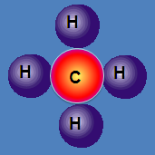





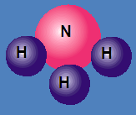


За моделями молекул складіть формули речовин
та розподіліть на прості та складні

Slide 11
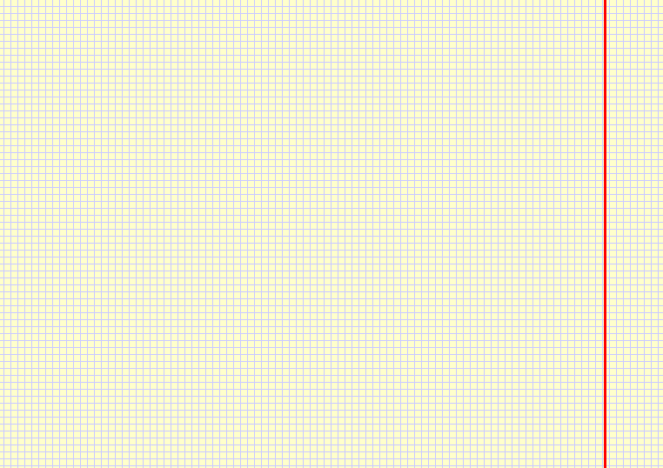
Прості речовини
Складні речовини
О₂
Н₂
N₂
НCl
Н₂O
Cl₂
CН₄
NН₃

Slide 12

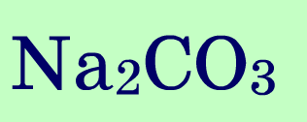
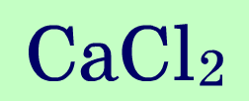
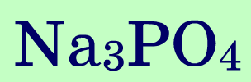
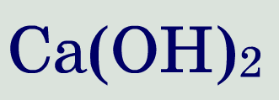
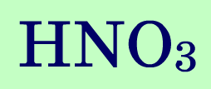
прочитайте формули
Визначіть якісний та кількісний склад речовини за її хімічною формулою
натрій-2-це-о-3
Кальцй-хлор-2
Натрій-3-пе-о-4
Р₂O₅
Пе-2-о-5
кальцій-о-аш-двічі
Аш-ен-о-3

Slide 13

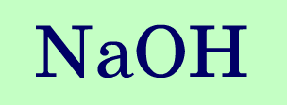



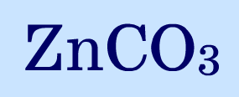
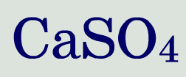
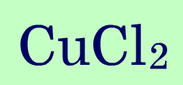
N₂O₅
Al₂O₃

Slide 14

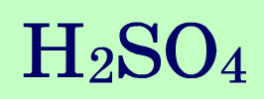

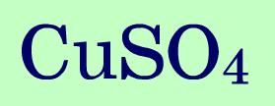
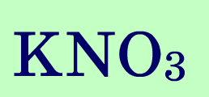
Р₂O₅
Fe₂O₃

Slide 15

Вправи в застосуванні знань
Молекула кисаню складається з двох атомів Оксигену
Запишіть її за допомогою хімічних знаків та індексів
О₂
Молекула речовини складається з одного атома Феруму та одного атома Сульфуру
Fе
S
Запишіть її за допомогою хімічних знаків та індексів
FеS
Ферум-ес

Slide 16
Вправи в застосуванні знань
Молекула крейди склавдається з одного атома кальцію одного атома карбону та трох атомів оксигену
Са
Запишіть її за допомогою хімічних знаків та індексів
СаСO₃
Кальцій-це-о-три
Молекула вуглекислого газу склавдається з одного атома карбону та двох атомів оксигену
О
С
О
Запишіть її за допомогою хімічних знаків та індексів
СO₂
це-о-два

Slide 17
Запишіть за допомогою знаків
О
О
Молекула кисню
О₂
Н
Н
Молекула водню
Н₂
N
N
Молекула азоту
N₂
Cl
Cl
Молекула хлору
Cl₂
О
Н
Н
Молекула води
Н₂O
С
Молекула вуглекислого газу
О
О
CO₂

Slide 18

для допитливих
Для більш детального уявлення про будову молекули можуть відокремлюватися групи атомів, які беруть у круглі дужки.
У цьому випадку індек стосується кожного хімічного елемента в дужках. Якщо індекс дорівнює 1, то він не вказується
Приклад 1 у молекулі речовини міститься: один атом Кальцію, два атоми Оксигену і два атоми Гідрогену;
дві групи атомів ОН
Модель
молекули
загальна
формула
Сa
Ca(OH)₂
Індекс― показує кількість атомів, або груп атомів в молекулі!

Slide 19
Часто до складу речовин входчяь групи атомів, які повторюються кілька разів. Для зручності у формулах ці групи записуються в дужках; кількість груп указується індексом за дужками.
Приклад формула речовини, яка складається з одного атома Карбону, одного атома Оксигену й двох груп, записужєтьсься так:
NH₂
CО(NH₂)₂
Індекс за дужками стосується всіх атомів, взятих у дужки, тобто крім одного атома Карбону, одного атома Оксигену в молекулі речовини міститься два атоми Нітрогену, чотири атоми Гідрогену
N
H
О
H
С
N
H
H

Slide 20
загальна
формула
Модель
молекули
Сa
CaOHCl
Cl
Приклад 2 у молекулі речовини міститься: один атом Кальцію, один атом Оксигену, один атом Гідрогену і один атом Хлору; одна група атомів ОН
загальна
формула
(NH₄)₂SO₄
Приклад 3 у молекулі речовини міститься: два атоми Нітрогену (1×2 = 2), вісфм атомів Гідрогену (4×2 = 8), один атом Сульфур, чотири атоми Оксигену; дві групи атомів NH₄

Slide 21

Коефіцієнт

Slide 22
Для позначення кількох молекул використовують число, що ставиться перед хімічною формулою речовини. Це число називається коефіцієнт.
5H₂O
Приклад 1 Для позначення пяти молекул води використовують запис 5H₂O.
У пятьох молекулах води містяться
10 атомів Гідрогену (5×2 = 10)
та пять атомів Оксигену (5×1 = 5)

Slide 23

Приклад 2 Для позначення десяти молекул
азоту використовують запис 10N₂.
10N₂
У десятьох молекулах азоту містяться 20 атомів Нітрогену (10×2 = 20) .

Slide 24
3KClO₃
У троьох молекулах міститься:
3 атоми Калію, 3 атоми Хлору і
9 атомів Оксигену;
3 × 1 = 3
3 × 1 = 3
3 × 3 = 9
5Al₂O₃
У пяти молекулах міститься:
10 атомів Алюмінію,
15 атомів Оксигену;
5 × 2 = 10
5 × 3 = 15

Slide 25
2Р₂O₅
У двох молекулах речовини міститься:
4 атоми Фосфору,
10 атомів Оксигену;
2 × 2 = 3
2 × 5 = 10
3Ca(NO₃)₂
У трьох молекулах речовини міститься:
3 атоми Кальцію, 6 атомів Нітрогену і18 атомів Оксигену;
3 ×1 = 3
3 × 1 × 2 = 6
3 ×1 × 2 = 18

Slide 26

Визначіть кількість молекул та атомів у формулах
3
6
2
4
5
2

Slide 27

Валентність

Slide 28
Валентність
Здатність атомів хімічно взаємодіяти один з одним називається валентність.
За одиницю валентності прийнята валентність атома Гідрогену.
Вона дорівнює 1
Вважають, що Гідроген у сполуках одовалентний.
За кількістю атомів Гідрогену, що може приєднати атом, можна визначити його валентність

Slide 29
Наприклад:
Атом Хлору приєднав
один атоми Гідрогену
Cl
Н
І І
Хлр
одновалентний
HСl
Атом Оксигену приєднав
два атоми Гідрогену
O
І ІІ
H₂ О
Н
Н
Оксиген двохвалентний

Slide 30
Н
Атом Нітрогену приєднав
три атоми Гідрогену
N
ІІІ І
Нітроген ― тривалентний
N H₃
Н
Н
Атом Карбону приєднав
чотири атоми Гідрогену
Н
IV І
Н
C
Н
C H₄
Карбон ― чотирьохвалентний
Н

Slide 31
Складання формул за валентністю
Послідовнвсть дій Виконання дій
Р О
Записати хімічні символи елементів
V II
Над відповідними символами позначити римськими цифрами валентність
Р О
10
V II
Знайти найменше спільне кратне для значень валентностей та записати
Р О
Поділити найменше спільне кратне на значення валентності та записати внизу
під знаком індекс
Р₂О₅
10 : 5 = 2
10 : 2 = 5

Slide 32


Складання формул за валентністю
Найменше спільне кратне
10
Валентності елементів
V II
Знаки елементів
Р О
Р О
2
5
Індекси у формулі
2
5
Поділити найменше спільне кратне на значення валентності та записати внизу під знаком індекс

Slide 33
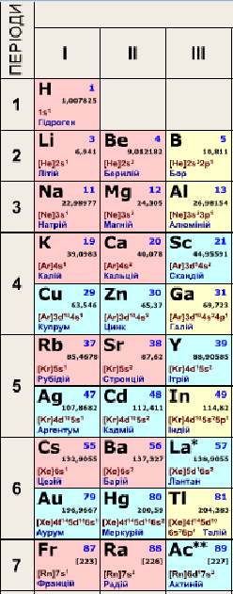
Визначення валентності в формулах
Для визначення валентності елементів можна використовувати періодичну систему
I
H
Li
Для атомів елементів І, ІІ, ІІІ груп головної підгрупи (елементи в рожевих клітинках) валентність завжди дорівнює номеру групи
Na
К
Мають валентність

Slide 34
Визначення валентності в формулах
Для атомів елементів І, ІІ, ІІІ груп головної підгрупи (елементи в рожевих клітинках) валентність завжди дорівнює номеру групи
II
III
Be
Mg
Al
Ca
Мають валентність
Мають валентність

Slide 35
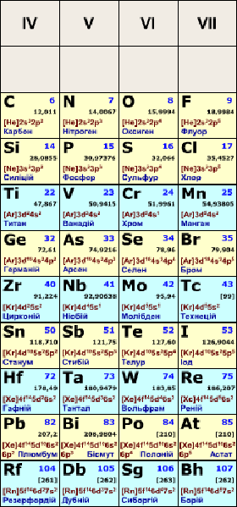
Визначення валентності в формулах
Для атомів елементів ІV, V, VІ VІІ груп головної підгрупи (елементи в жовтих клітинках) найбільша валентність у сполуках з Оксигеном завжди дорівнює номеру групи
IV
C
Si
Мають валентність
IV II
CO₂
IV II
SiO₂

Slide 36
Визначення валентності в формулах
Для атомів елементів ІV, V, VІ VІІ груп головної підгрупи (елементи в жовтих клітинках) найбільша валентність у сполуках з Оксигеном завжди дорівнює номеру групи
V
N
P
Мають валентність
V II
N₂O₅
V II
P₂O₅

Slide 37
Визначення валентності в формулах
Для атомів елементів ІV, V, VІ VІІ груп головної підгрупи (елементи в жовтих клітинках) найбільша валентність у сполуках з Оксигеном завжди дорівнює номеру групи
VI
VII
S
Cl
VI II
SO₃
Мають валентність
VII II
Cl₂O₇
Мають валентність

Slide 38
Для атомів елементів зі змінною валентністю валентність указується в дужках поряд з назвою або хімічним символом елемента
Карбон (IV); Ферум (III); S (VI); P (V); N (IV);
Валентність можна розрахувати за валентністю атома з відомою валентністю в бінарних сполуках
Помножити відому валентність на кількість атомів 2 × 5 = 10
?
V
ІІ
P₂O₅
Поділити добуток на кількість атомів елемента, валентність якого шукаємо 10 : 2 = 5
Поставитивалентність над знаком римськими цифрами V

Slide 39
Складіть формули речовин
4
3
2
2
2
IV I
III I
I II
II I
I II
Si H
N H
H S
CaCl
Na S
4
3
2
2
2
2
6
6
7
2
II II
III II
VI I
VII II
I II
Ca O
Al O
SO
Cl O
K O
2
3
3
2
7
2
III II
VI I
II II
Fe O
Si O
MgCl
C O
C O
Обчислюємо додаткові множники для кожного елемента

Slide 40
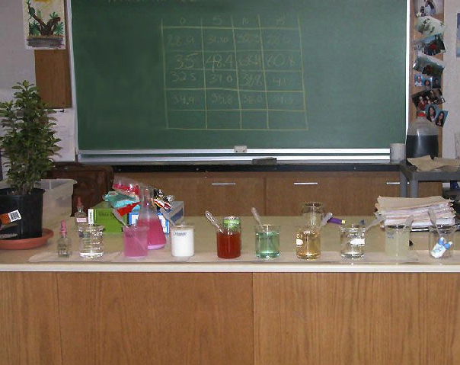


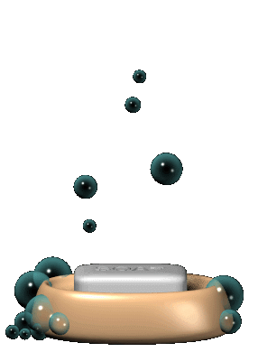

Домашнє
завдання
§13

Slide 41




П.П.Попель, Л,С.Крикля Хімія.Підручник для 7 кл. Київ.Видавничий центр “Академія”, 2016
Григорович О.В. Хімія.7 клас
Розробки уроків Х.: Вид-во “Ранок”, 2007.
Шаповалов С.А. Довідник старшокласника
та абітурієнта. Х. Торсінг, 2005.
Старовойтова І. Ю. Усі уроки хімії. 7 клас
Х.: Вид. група “Основа”, 2007.
Хімія. Практичний довідник 7-9 клас. / Авт.-упорядник Курмакова І.М. та інші – Чернігів: КММЕДІА, 2015.

